Slide 1
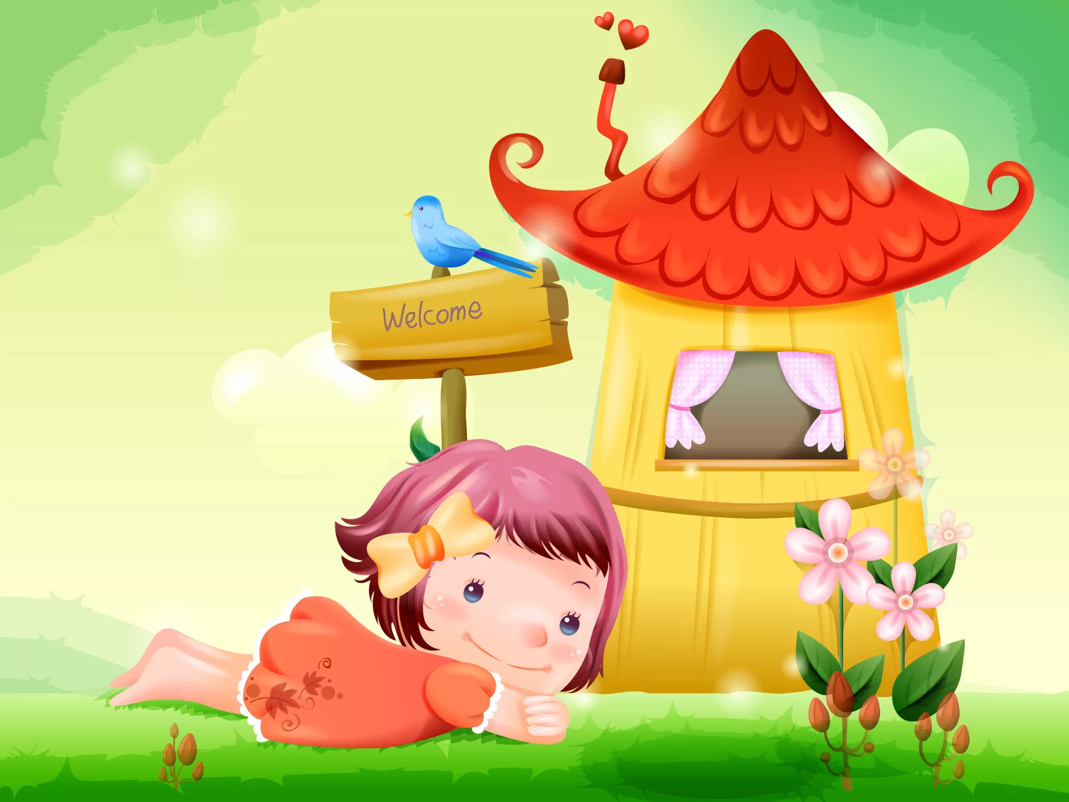
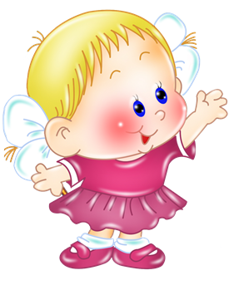
Центр уединения «ОТДЫХАЙ-КА»
МАДОУ – детский сад № 3 «Третье королевство»,
вторая младшая группа «ЗОЛОТОЙ КЛЮЧИК»
Подготовили: Ксенофонтова Наталия Ивановна
Таран Ольга Владимировна

Slide 2
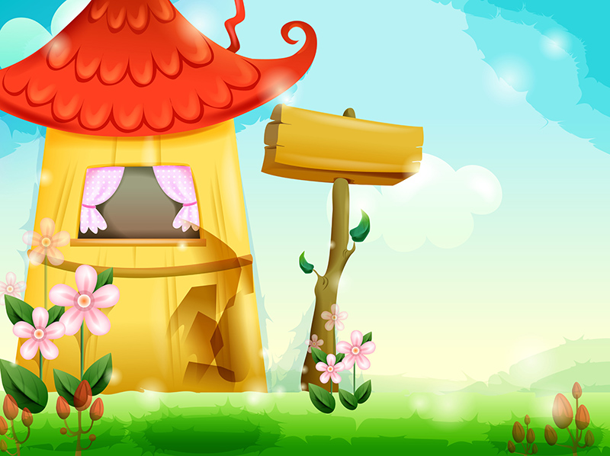
Детский сад — первый социальный институт ребёнка. Здесь он постоянно находится в коллективе, вне зависимости от своих мыслей, настроения и переживаний. Вместе с тем одна из задач современного дошкольного учреждения — обеспечение эмоционального благополучия воспитанников. Содействовать этому должна развивающая среда. В каждой групповой комнате воспитатель обустраивает особое место, где дошкольник может побыть наедине с собой, расслабиться, выплеснуть негативные эмоции. Называется такая зона уголком уединения (или, согласно ФГОС, центром уединения и релаксации)

Slide 3
ЦЕЛЬ:
Обеспечить детям психологический комфорт в группе.
ЗАДАЧИ:
1. Помочь малышам адаптироваться к новым условиям, сверстникам, педагогам; создать в детском коллективе положительный микроклимат.
2. Создать психолого-педагогические условия для психологической стабильности ребёнка .
3. Расширить возможность личного пространства, места уединения для детей в группе.
4. Обеспечить индивидуальные потребности ребенка и благоприятные условия его развития .

Slide 4
Наполняемость центра уединения
Предметы, выполняющие успокаивающую и релаксационную функцию
Сенсорные игрушки: шнуровки, мозаики, пазлы-вкладыши.
Плеер с релаксационными композициями: шум моря, звуки леса, дождя.
Музыкальные игрушки; игрушки, издающие звуки.
Игрушечный телефон для воображаемых звонков маме и папе.
Небольшие мячики-ёжики.
Коллекции морских ракушек.
Корзинка с клубочками разного цвета и фактуры.
Цветное тесто.

Slide 5
Пособия для развития эмоциональной сферы
В уголке уединения содержатся предметы, помогающие ребёнку лучше понять своё настроение и самочувствие, а также расширить спектр эмоциональных переживаний:
Дидактические игры: «Угадай эмоцию», «Хорошие и плохие поступки», «Эмоции в сказках».
Маски, волшебные предметы. Назначение этих предметов — снять с ребёнка чувство скованности, зажатости, помочь перевоплотиться из грустного в весёлого.
«Куб настроения», на каждой стороне которого изображена определённая эмоция. Дошкольник выбирает ту, которую он чувствует в данный момент или хотел бы почувствовать.
«Подушка-обнимашка». Позволяет ребятам поделиться своим настроением, рассказать о своих мечтах.

Slide 6
Пособия для развития
познавательной деятельности
- Дидактические игры:
Лото: «Домашние животные», «Транспорт», «Волшебные геометрические фигуры»,
пазлы «Угадай-ка»
- Речевые игры с использованием пальчикового театра.
- Художественная литература (сказки, потешки, стихи с яркими иллюстрациями).
- Игры-манипуляции с предметами. «Ласковое солнышко», «Веселый человечек».
В уголке уединения ребята играют в спокойные игры, занимаются творческой деятельностью, тихо общаются или просто отдыхают от шума.

Slide 7
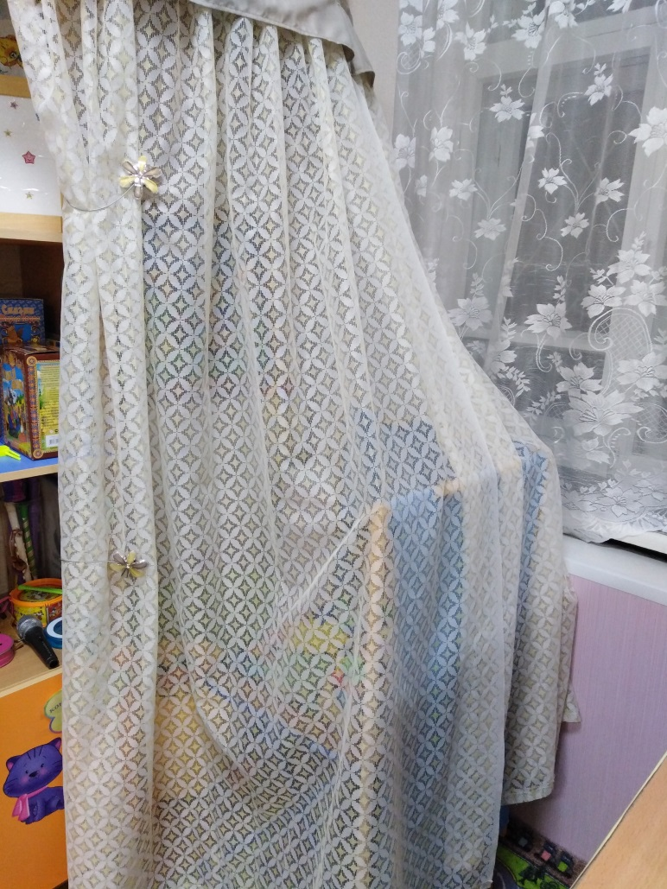
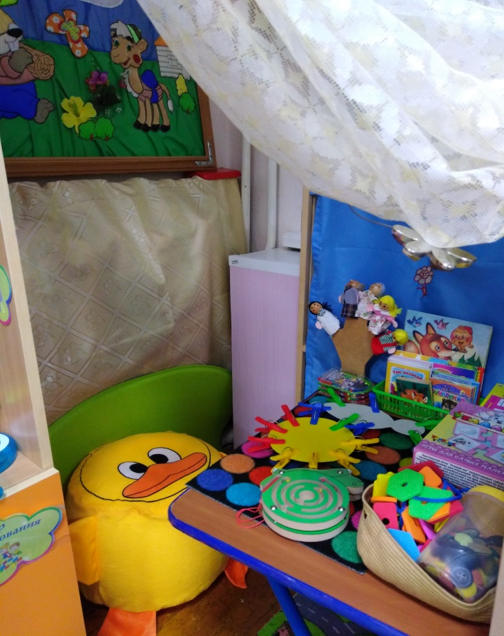
ЦЕНТР УЕДИНЕНИЯ
Пособия для развития
познавательной деятельности
Игры-манипуляции с предметами. «Ласковое солнышко», «Веселый человечек».
Дидактические игры:
Лото: «Домашние животные», «Транспорт», «Волшебные геометрические фигуры»,
пазлы «Угадай-ка»
Речевые игры с использованием пальчикового театра.
Художественная литература (сказки, потешки, стихи с яркими иллюстрациями).
В уголке уединения ребята играют в спокойные игры, занимаются творческой деятельностью, тихо общаются или просто отдыхают от шума.
Желтый цвет штор выбран не случайно. Желтый цвет символизирует любовь к жизни. Он способен принести радость и смех, а также стимулирует умственные способности. Считается, что желтый цвет нравится детям, повышает настроение.
«Центр уединения» должен представлять собой закрытое комфортное пространство. Ребенку необходимо ощущать себя в безопасности, быть уверенным в том, что его никто не потревожит в этой зоне. Поэтому шторки в нашем уголке закрываются.
Оборудование нашего уголка решает определенные задачи

Slide 8
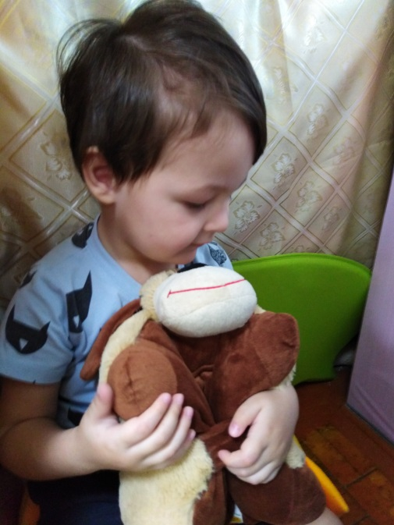
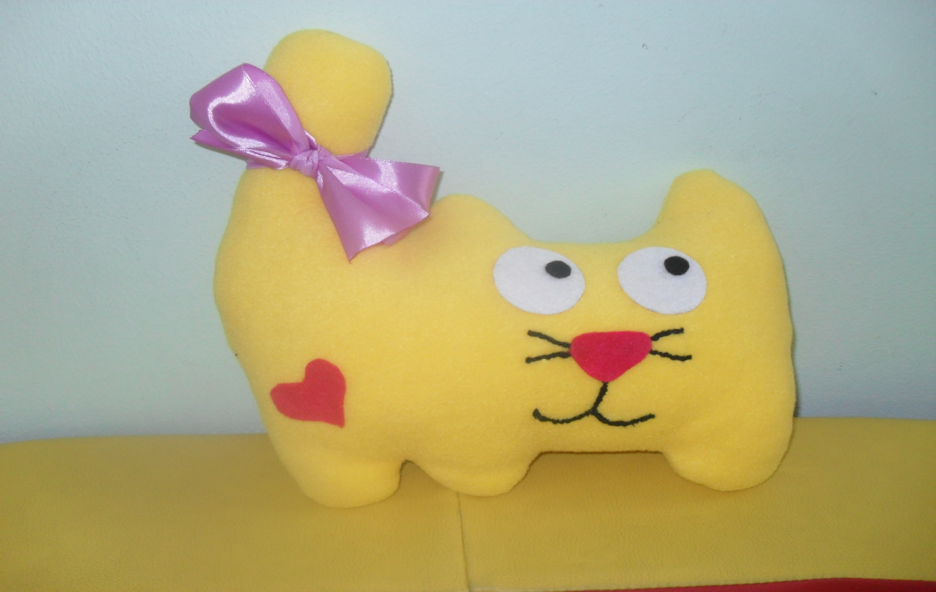
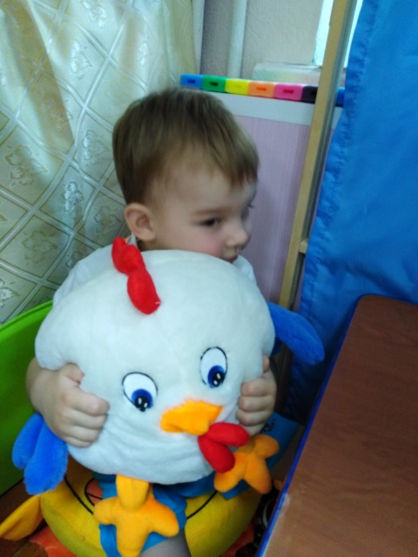
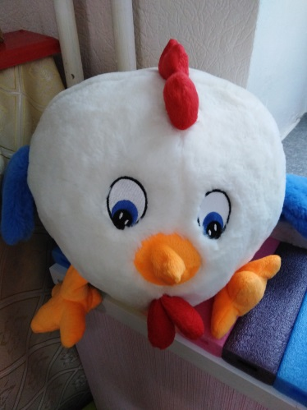
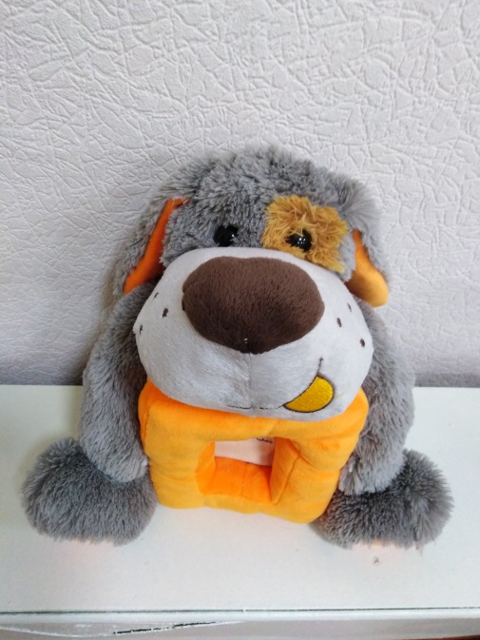
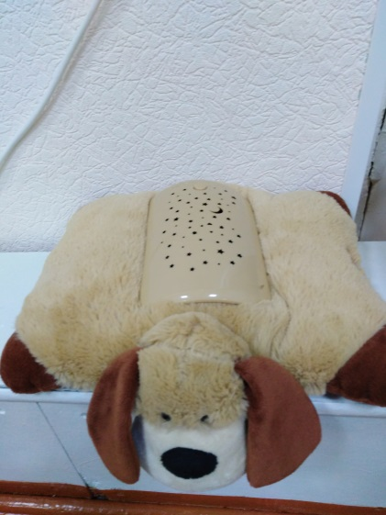
«Игрушки – обнимашки»

Slide 9
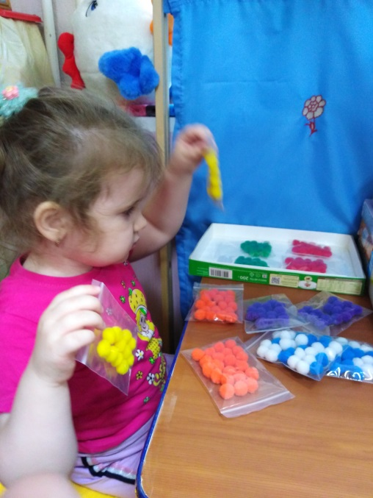
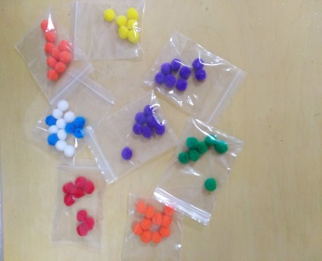
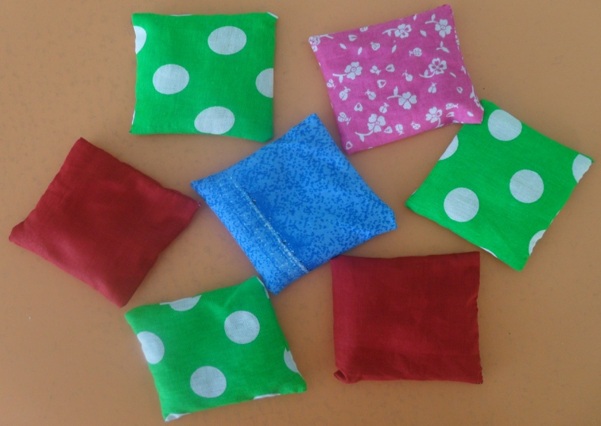
Сенсорные мешочки
Найти пару для своего мешочка
Инструкция: «Еще раз внимательно пощупай свой мешочек. А теперь найди из оставшихся мешочков мешочек с таким же содержимым». После того, как выбор сделан, воспитанник сравнивает их содержание; делает вывод о том, правильно ли была выбрана пара.
Угадай, что внутри
Ребенок выбирает мешочек. Инструкция: «Поработай своими пальчиками. Нащупай, что внутри мешочка. Опиши размер, форму. Твердые или мягкие предметы находятся внутри? Холодные или теплые? Как ты думаешь, из чего они сделаны?».

Slide 10
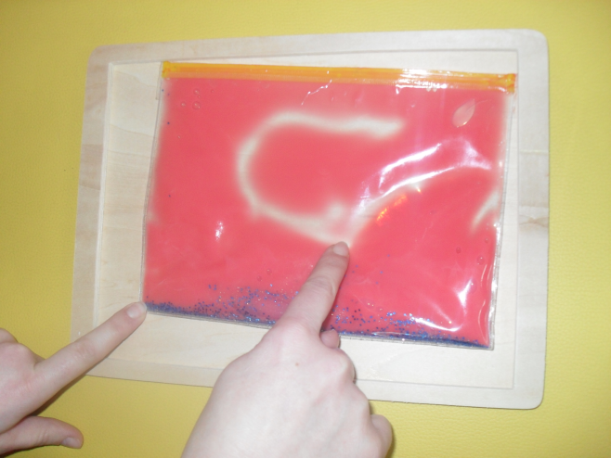
Сенсорный пакет
для рисования
Пособия для развития
познавательной деятельности
Это отличный способ раскрыть творческие способности, который, к тому же, помогает развивать мелкую моторику рук. Ребенок может приложить к ней ладошку или попытаться вывести какое-то изображение, даже надпись. Это очень увлекательное занятие, которое действительно доставит много положительных эмоций.
Игры-манипуляции с предметами. «Ласковое солнышко», «Веселый человечек».
Дидактические игры:
Лото: «Домашние животные», «Транспорт», «Волшебные геометрические фигуры»,
пазлы «Угадай-ка»
Речевые игры с использованием пальчикового театра.
Художественная литература (сказки, потешки, стихи с яркими иллюстрациями).
В уголке уединения ребята играют в спокойные игры, занимаются творческой деятельностью, тихо общаются или просто отдыхают от шума.

Slide 11
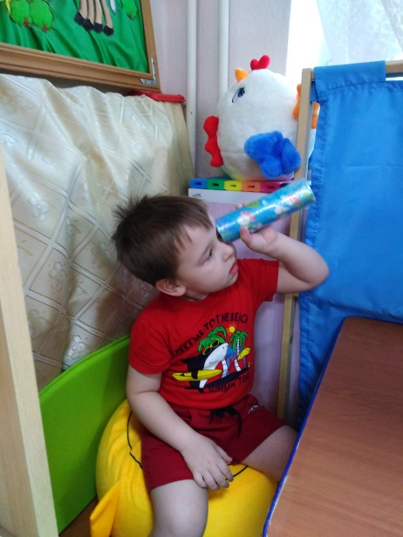
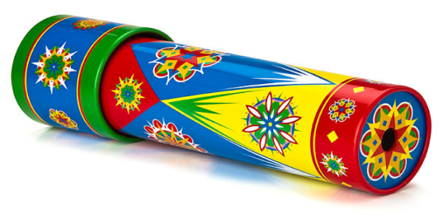
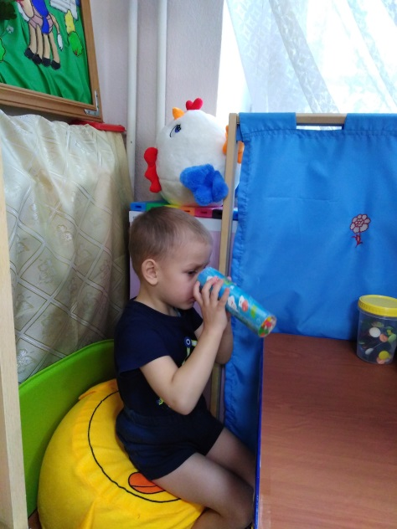
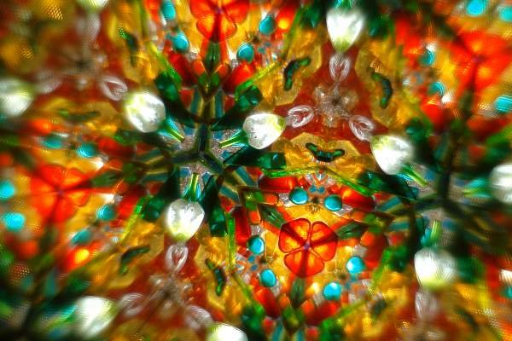
КАЛЕЙДОСКОПЫ
Пособия для развития
познавательной деятельности
Игры-манипуляции с предметами. «Ласковое солнышко», «Веселый человечек».
Дидактические игры:
Лото: «Домашние животные», «Транспорт», «Волшебные геометрические фигуры»,
пазлы «Угадай-ка»
Речевые игры с использованием пальчикового театра.
Художественная литература (сказки, потешки, стихи с яркими иллюстрациями).
В уголке уединения ребята играют в спокойные игры, занимаются творческой деятельностью, тихо общаются или просто отдыхают от шума.
Неизбежно улучшают настроение. Созерцание любого «волшебства» отвлекает от тревожных мыслей даже взрослых людей.

Slide 12
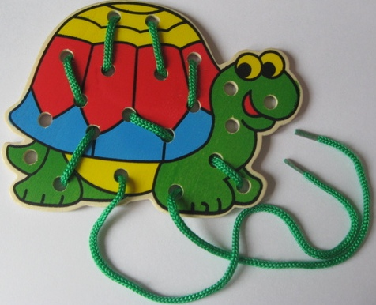
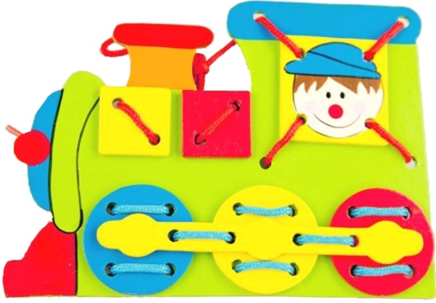
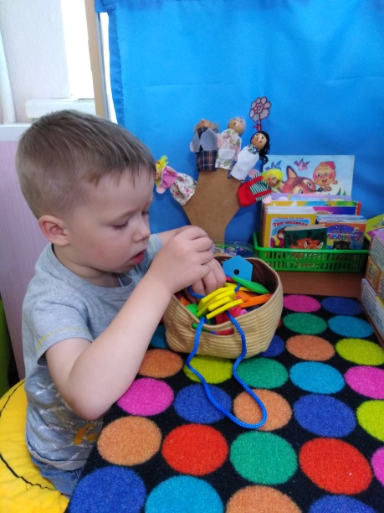
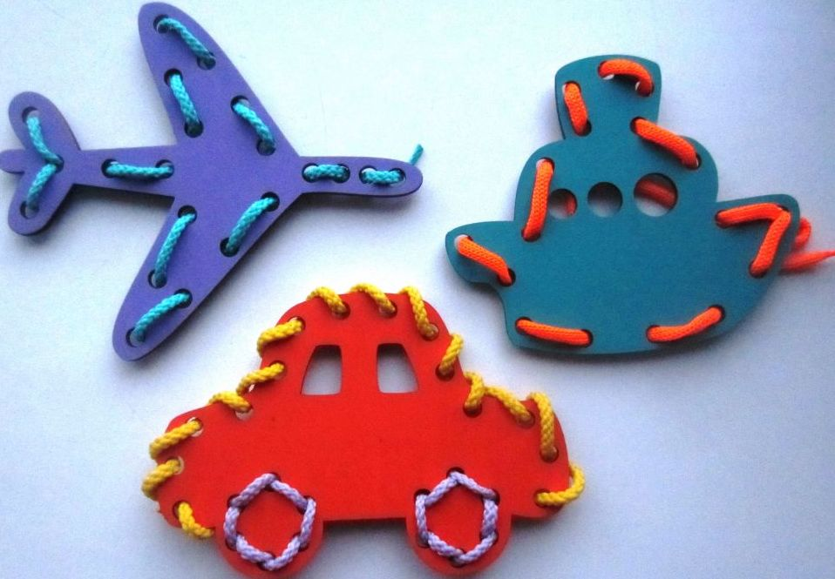
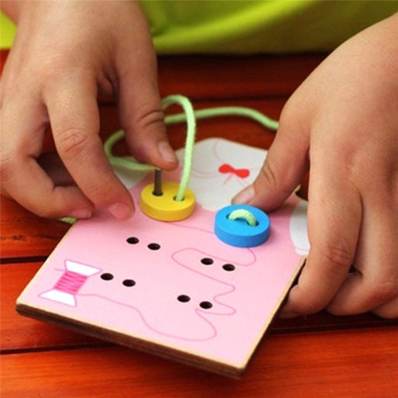
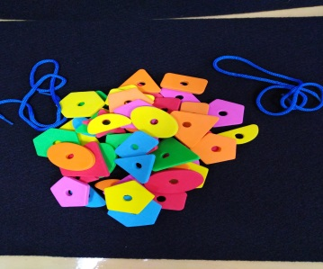
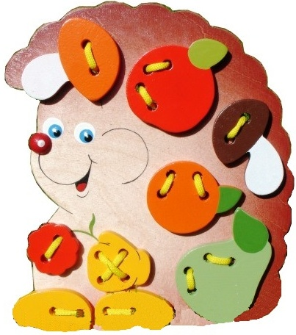
«Весёлые шнуровки»
Назначение игр-шнуровок:
- развивают сенсомоторную координацию, мелкую моторику рук;
- развивают пространственное ориентирование, способствуют пониманию понятий "вверху", "внизу", "справа", "слева";
- формируют навыки шнуровки (шнурование, завязывание шнурка на бант);
- способствуют развитию речи;
- развивают творческие способности.
В играх с шнурованием также развивается глазомер, внимание, происходит укрепление пальцев и всей кисти руки (мелкая моторика), а это в свою очередь влияет на формирование головного мозга и становления речи. А также, игры-шнуровки косвенно готовят руку к письму и развивают усидчивость.

Slide 13
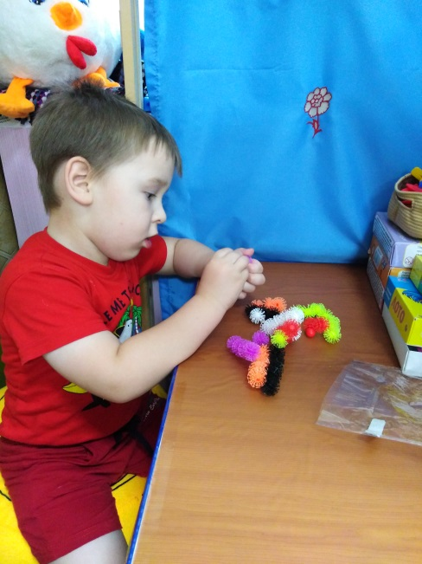
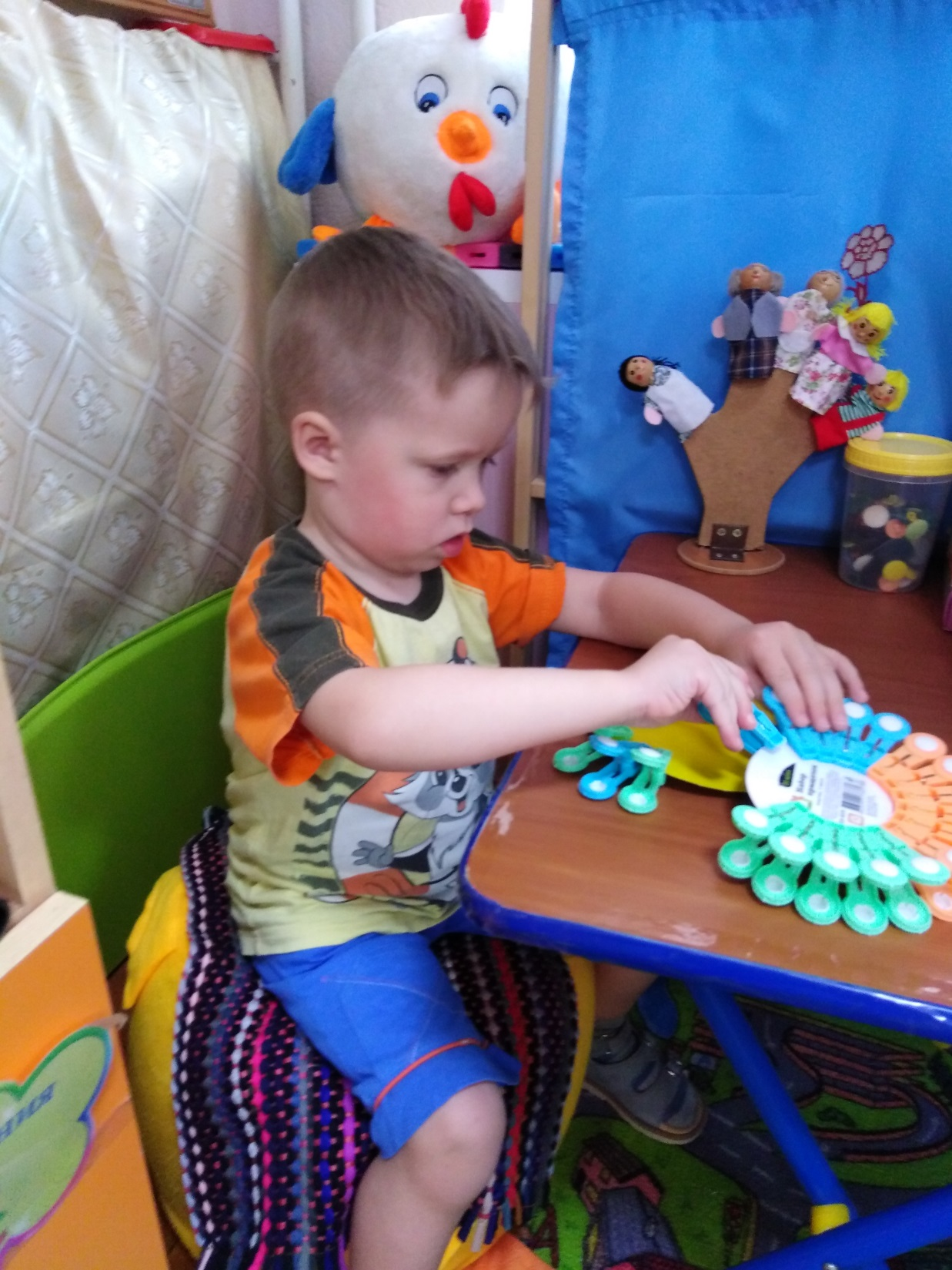
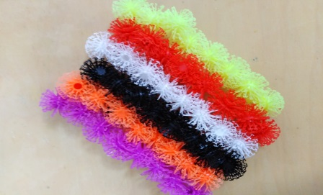
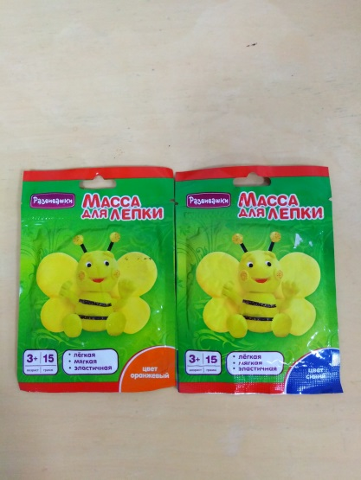
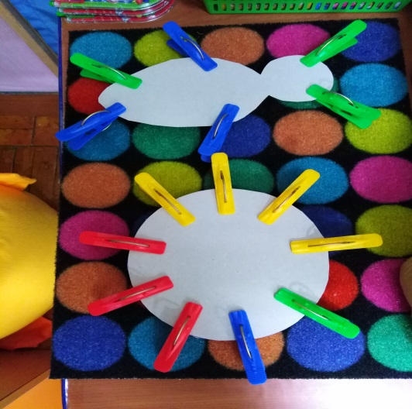
Прищепки, лепейник,
масса для лепки
РАЗВИВАЕТ:
Мелкую моторику рук.
Воображение, логику.
Сообразительность.
Творческие способности.

Slide 14
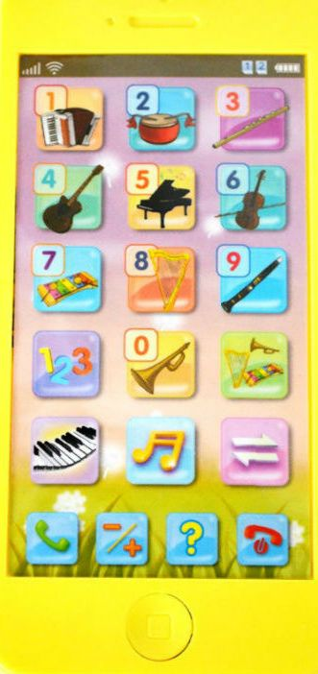
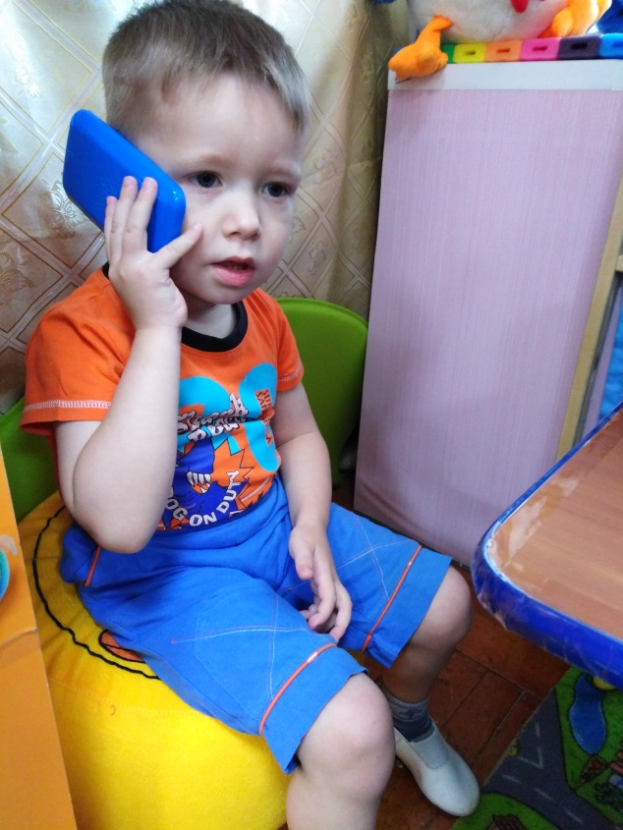
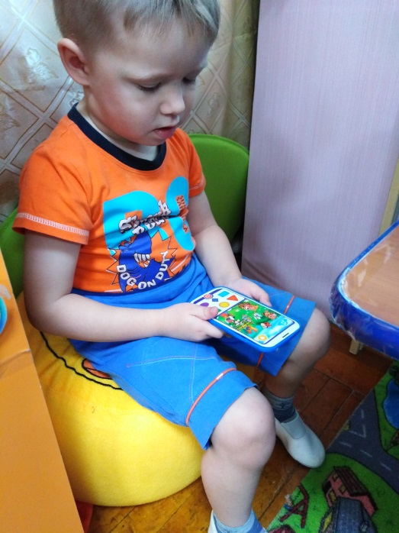
Телефон – звонок маме
Если сильно загрущу
Милой маме позвоню
И тогда ей расскажу
Как же я её люблю!

Slide 15
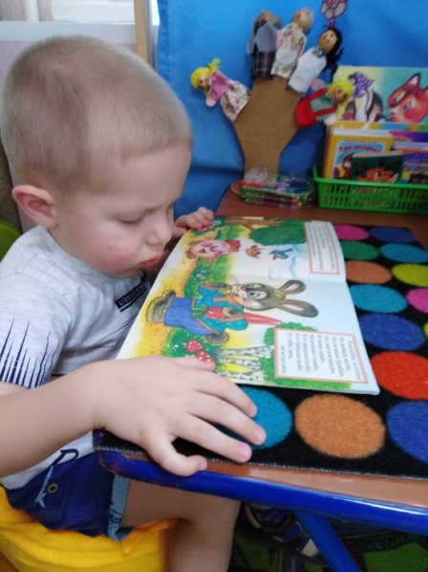
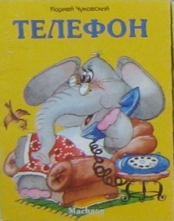
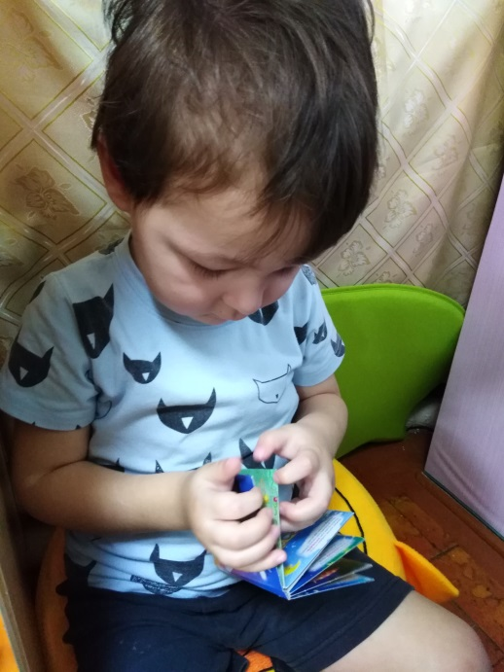
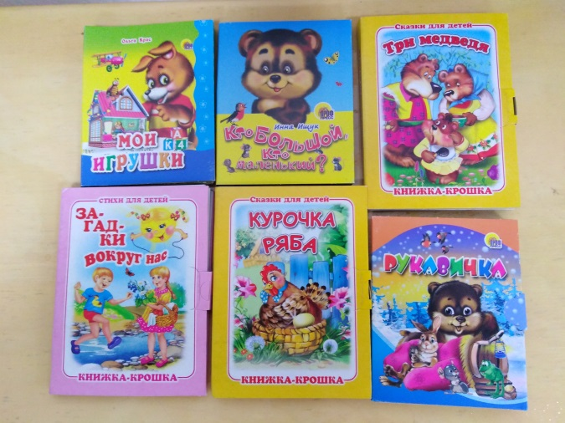
ХУДОЖЕСТВЕННАЯ ЛИТЕРАТУРА
Пособия для развития
познавательной деятельности
Игры-манипуляции с предметами. «Ласковое солнышко», «Веселый человечек».
Дидактические игры:
Лото: «Домашние животные», «Транспорт», «Волшебные геометрические фигуры»,
пазлы «Угадай-ка»
Речевые игры с использованием пальчикового театра.
Художественная литература (сказки, потешки, стихи с яркими иллюстрациями).
В уголке уединения ребята играют в спокойные игры, занимаются творческой деятельностью, тихо общаются или просто отдыхают от шума.

Slide 16
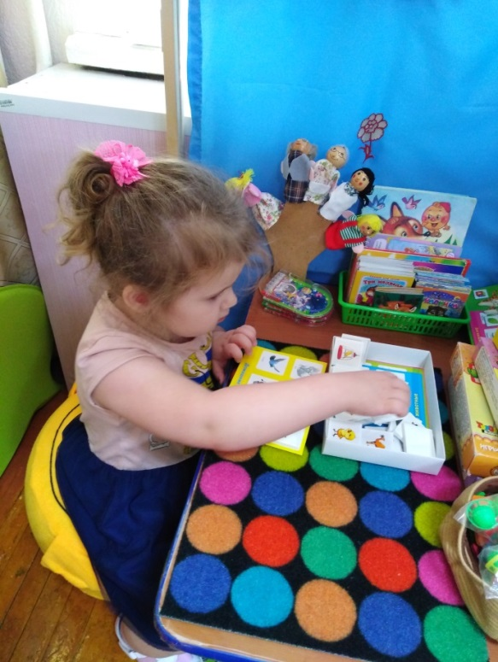
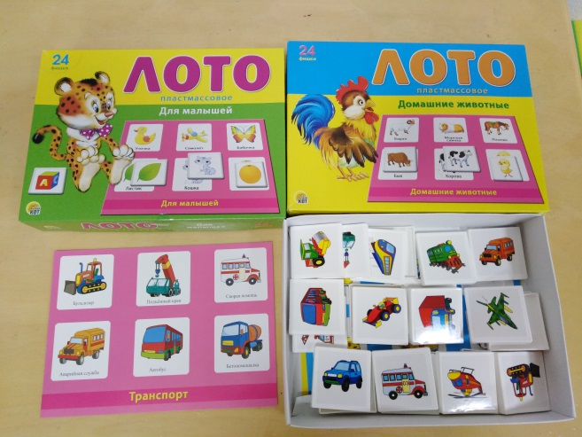
ЛОТО
Игры помогают детям познакомиться с окружающими предметами, запомнить их названия. В процессе игры развиваются внимание, мышление, память, речь, зрительно-пространственное восприятие; приучаются к самопроверке и самоконтролю.

Slide 17
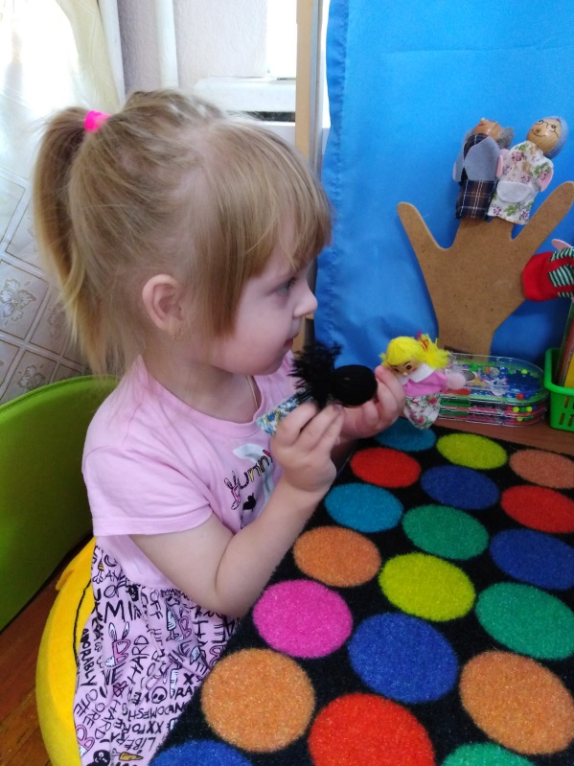
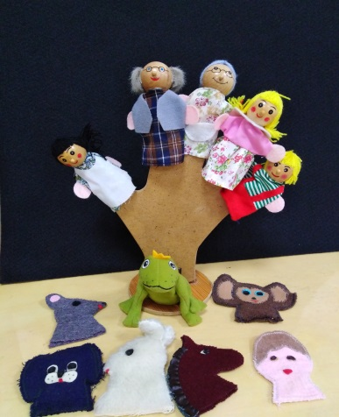
ПАЛЬЧИКОВЫЙ ТЕАТР
Пальчиковый театр и игры с пальчиками развивают мозг ребенка, стимулируют развитие речи, творческие способности, фантазию малыша, вызывают положительные эмоции. Простые движения помогают убрать напряжение не только с самих рук, но и расслабить мышцы всего тела.

Slide 18
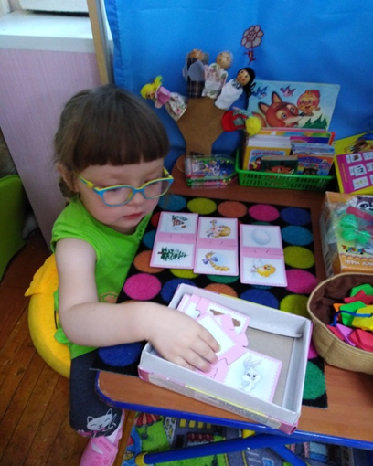
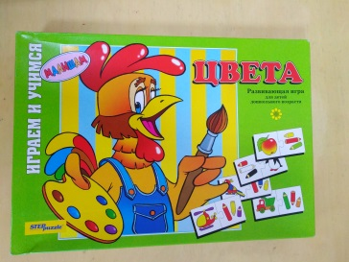
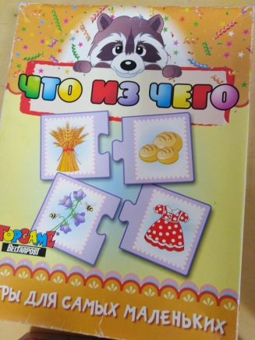
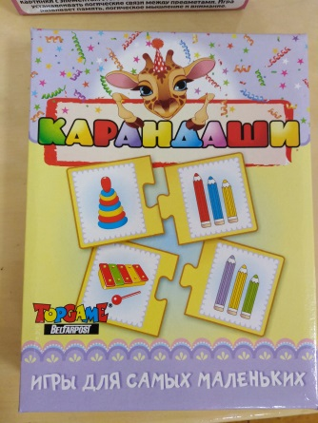
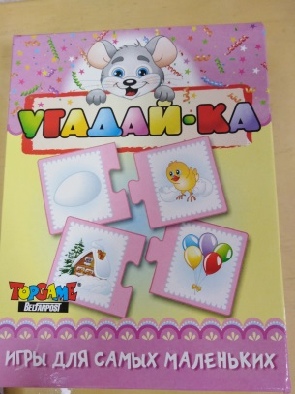
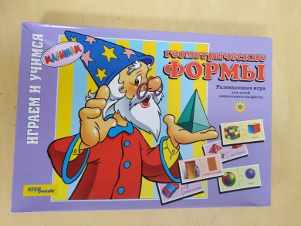
ПАЗЛЫ
Игры помогают детям познакомиться с окружающими предметами, запомнить их названия. В процессе игры развиваются внимание, мышление, память, речь. Пазловые замки на элементах тренируют мелкую моторику, развивают зрительно-пространственное восприятие; приучают к самопроверке и самоконтролю.

Slide 19
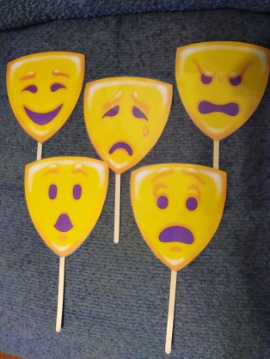
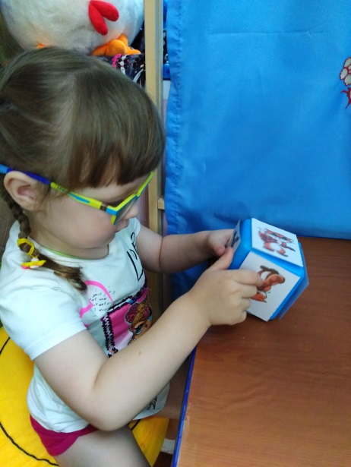
КУБИК НАСТОРЕНИЯ
Игра научит детей различать основные эмоциональные состояния персонажей.
Дети выбирают соответствующую маску эмоционального состояния каждого персонажа, проговаривают и показывают.

Slide 20
ПУТЕШЕСТВИЕ В МИР ЭМОЦИЙ
Игра «Путешествие в мир эмоций» направлена на развитие эмоционального мира ребенка, умение чувствовать настроение. Игра научит различать основные эмоциональные состояния персонажей и соотносить их с графическим изображением.

Slide 21
Всё оборудование в центре уединения мобильно, подбирается в соответствии с возрастом ребёнка и его образовательными потребностями.
Все игры, игрушки используются не сразу, а вносятся по мере необходимости. Атрибуты периодически меняются, обновляются.
Детям очень нравится «центр уединения». Он учит их не только отслеживать свое настроение, но и управлять им.

Slide 22
СПАСИБО ЗА ВНИМАНИЕ!

